Slide 1
Gedicht 1.8
Soorten poëzie
enjambement

Slide 2
Wat gaan we doen deze lessen?
Toets woorden lezen bespreken (15m)
Instructie theorie (10m)
Maken opdrachten 1 t/m 8 (20m)
4. Bespreken opdrachten (5m)

Slide 3
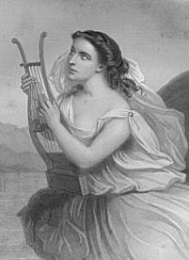
Soorten poëzie
Lyrische gedichten (‘lura’=lier)
Gevoel is het belangrijkst!
Sappho
Één van de eerste lyrische dichters

Slide 4
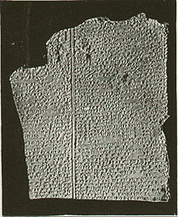
Soorten poëzie
Epische gedichten
Verhaal is het belangrijkst!
Kleitablet (2100 v.Chr.) met de zondvloed uit het Gilgamesj-epos.
Één van de oudste epische verhalen

Slide 5
Soorten poëzie
Epische gedichten
Lyrische gedichten
In sommige gedichten vind je een mengvorm

Slide 6
Enjambement
Een versregel wordt afgebroken op een plaats waar GEEN pauze hoort om…….
de bloemen, witte en gele als room en rood' als kindernagels en gestreepte, lood- blauw als een avondlucht bij windgetij. (Herman Gorter)
Meer nadruk op een woord: einde of begin regel
Gelijke lengte regels
Minder nadruk eindrijm

